Slide 1
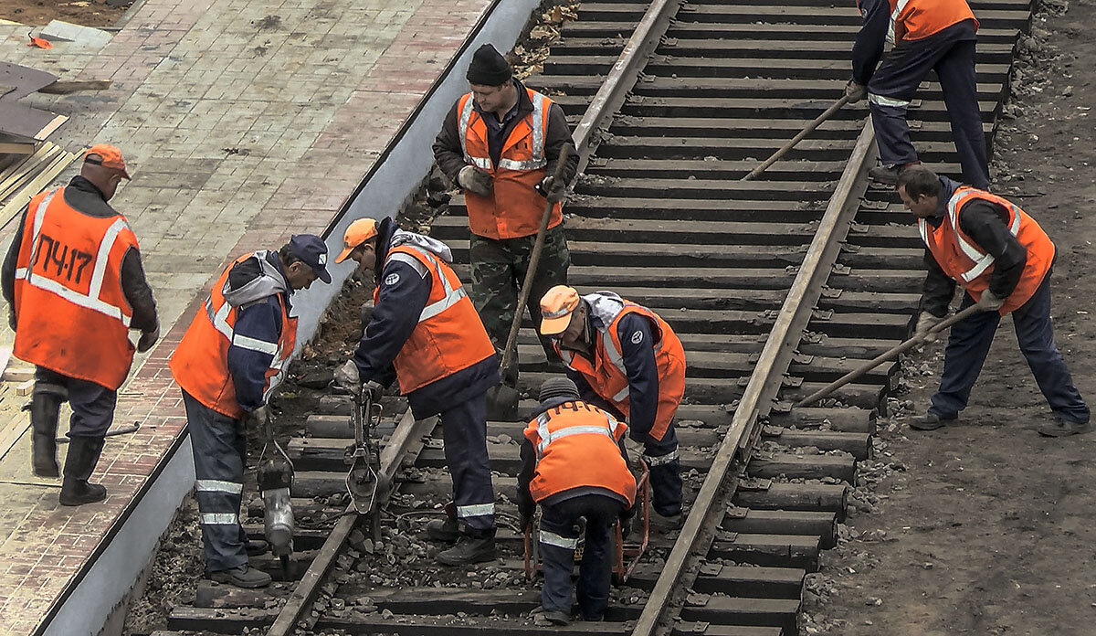
Практическое занятие №5
Тема: Правила безопасного поведения при производстве работ на железнодорожном пути.
Цель: овладение
навыками выявления
и описания опасностей
на рабочем месте.

Slide 2
Порядок выполнения
1 Изучить правила безопасного поведения путейца.
2. Определить опасные факторы.
3. Составить памятку безопасного поведения при производстве работ на железнодорожном пути.

Slide 3
Содержание отчета
1. выявить источники опасностей для объекта защиты и составить их перечень;
2. провести классификацию по природе действия (физические, химические, биологические, психофизиологические);
3. заполнить таблицу.
4. составить памятку по безопасному поведению при производстве работ на железнодорожном пути.
5. сделать вывод.

Slide 4
Наименование рабочего места | Источник опасности | Вид опасности по происхождению
железнодорожный путь | 1. движущиеся машины и механизмы | физические факторы

Slide 8
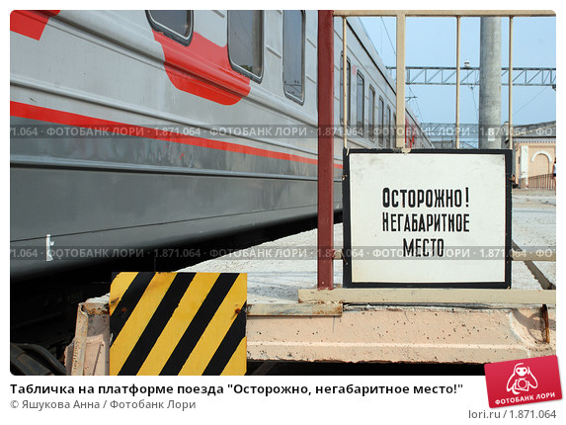
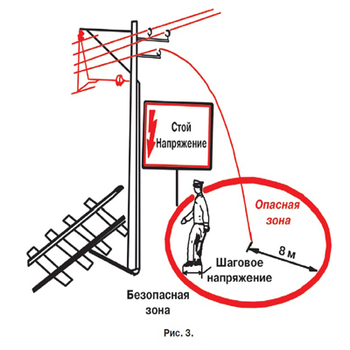
Если попали в зону шагового напряжение, то необходимо выйти на безопасное расстояние не менее 8 метров (мелкими шагами не отрывая ног от земли).

Slide 9
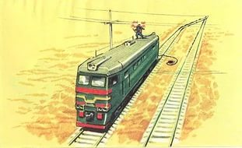
Запрещено!
Приближаться к находящимся под напряжением и не огражденным проводам или частям контактной сети на расстояние менее 2 м.
Подниматься на крышу локомотива, грузового или пассажирского вагона для его осмотра и ремонта до снятия напряжения в контактной сети и получения разрешения руководителя работ. Контактная сеть и связанные с нею устройства должны быть заземлены на весь период работ.

Slide 10
Во время работы на монтера пути могут воздействовать следующие основные опасные и вредные производственные факторы:
движущийся подвижной состав, дрезины, путевые машины
движущиеся машины, механизмы, оборудование и их элементы;
перемещаемые материалы верхнего строения пути, сборные конструкции и другие предметы
повышенная запыленность и загазованность воздуха рабочей зоны;
недостаточная освещенность рабочей зоны в темное время суток и при работе в тоннелях;
пониженная или повышенная температура, влажность и подвижность воздуха рабочей зоны;

Slide 11
неблагоприятные погодные условия (снегопад, метель, ливень);
повышенные уровни шума и вибрации на рабочем месте и при работе с механизированным инструментом;
повышенный уровень ионизирующих излучений при работе в зонах радиационного загрязнения;
физические перегрузки при перемещении тяжестей вручную;
химические факторы при работах с новыми деревянными шпалами, пропитанными масляными антисептиками, и в зонах, обработанных пестицидами;
расположение рабочего места на значительной высоте относительно поверхности земли при работе на мостах;
нервно-психические перегрузки при выполнении работ на путях, мостах и в тоннелях во время движения поездов.

